Slide 1

金沢市の介護保険について
金沢市議会議員
広田みよ

Slide 2
・高齢化で介護費増の現状
・保険料が増える仕組み
・施設から地域への課題
・医療介護推進法の問題点
・金沢市の事業計画

Slide 3
・高齢化で介護費増の現状
Notes:
最初に、金沢市の介護保険制度をめぐる状況についてですが、

Slide 4
介護保険制度の仕組み
市町村（保険者）
介護サービス事業者
費用の９割分
の支払い
○在宅サービス
・訪問介護
・通所介護 等
○地域密着型サービス
・夜間対応型訪問介護
・認知症対応型共同生活介護 等
○施設サービス
・特別養護老人ホーム
・老人保健施設 等
市町村
都道府県
国
税 金
１２．５％
１２．５％（※）
２５％（※）
５０％
※施設等給付の場合は、
国２０％、都道府県１７．５％
保険料
２１％
２９％
請求
５０％
人口比に基づき設定
（平成24－26年度）
１割負担
全国プール
居住費・食費
サービス利用
個別市町村
保険料
医療保険とあわせて
給料から天引き
保険料
原則年金からの天引き
要介護認定
第１号被保険者
・65歳以上の者
第２号被保険者
・40歳から64歳までの者
加入者（被保険者）
Notes:
まず、介護保険制度の仕組みについて、３ページの図で説明させていただきます。
介護保険は、左上に表示した「市町村」と下に表示した「加入者」、右上に表示した「介護サービス事業者」の３者で構成されております。
皆様からは、加入者側からこの図をご覧いただくとわかりやすいと思います。
まず、加入者は、６５歳以上の１号被保険者と４０歳から６４歳までの２号被保険者で構成されております。
加入者から市町村に伸びている矢印についてですが、この１号被保険者は、原則年金からの天引きにより保険料を市町村に納入していただいております。一方、２号被保険者の保険料は、医療保険と併せて給料からの天引きにより納入していただいております。
市町村の欄に示させていただきましたのが、介護保険の財源についてでございまして、市、県、国の税金が５０％、保険料が５０％という内訳になっております。
次に、加入者から介護サービス事業者に伸びた矢印についてでございますが、加入者が介護が必要となった場合は、要介護の認定を受けまして、１割の利用料負担により介護のサービスを受けることができます。ただし、施設における居住費や食費は自己負担となっております。
受けることができるサービスについては、在宅サービスとして、自宅にヘルパーさんが来て身体介護などを受けるサービスや通所サービスとして日帰りでデイサービスセンターなどに通い、入浴や食事の提供、機能訓練などを受けるサービスなどがあり、施設サービスとして、特別養護老人ホームや老人保健施設に入所するサービスなどがあります。具体的なサービス内容につきましては、別に配布させていただきました「みんないきいき介護保険」の冊子の１０ページ以降に記載がございますので、ご参照ください。
簡略化して記載しておりますが、介護保険はこのような制度となっております。

Slide 5
介護保険制度の現状
(1)対象者、利用者の増加
○介護保険制度は、制度創設以来の１３年間で、金沢市における６５歳以上被保険者数が約１.４倍に増加するなかで、サービス利用者数は約３倍に増加。高齢者の介護に無くてはならないものとして定着している。
①６５歳以上被保険者の増加
 | 平成１２年４月末 |  | 平成２５年４月末
第１号被保険者数 | ７１，２１８人 | ⇒ | １０３，１３９人 | １．４５倍
②要介護（要支援）認定者の増加
 | 平成１２年４月末 |  | 平成２５年４月末
認定者数 | ７，９６２人 | ⇒ | ２０，９５１人 | ２．６３倍
③サービス利用者の増加
 | 平成１２年４月末 |  | 平成２５年３月末
在宅サービス利用者数 | ３，７４５人 | ⇒ | １２，７１７人 | ３．４０倍
施設サービス利用者数 | ２，６３７人 | ⇒ | ３，１４８人 | １．１９倍
地域密着型サービス利用者数 | － |  | １，５３７人
計 | ６，３８２人 | ⇒ | １７，４３３人 | ２．７３倍
（介護保険事業状況報告）
Notes:
４ページをご覧ください。
次に、介護保険制度の現状についてですが、介護保険制度は、平成１２年の制度創設以来の１３年間で、金沢市のおける６５歳以上の被保険者数が約１．４倍に増加する中で、サービス利用者数は約３倍に増加。つまり、高齢者数の伸びに比べ、サービス利用者の数はより増加しており、高齢者の介護になくてはならない制度として定着しているといえます。

Slide 6
（２）高齢化の状況と推移
○ 本市の高齢化の状況として、1４年間で高齢者人口のうち、65歳～74歳が1.41倍、75歳以上が1.66倍と75歳以上人口の伸びが大きい
※ 高齢者数は各月末の人数
Notes:
【65～74歳】57,902÷40,955＝1.41
【75歳以上】50,476÷30,317＝1.66

Slide 7
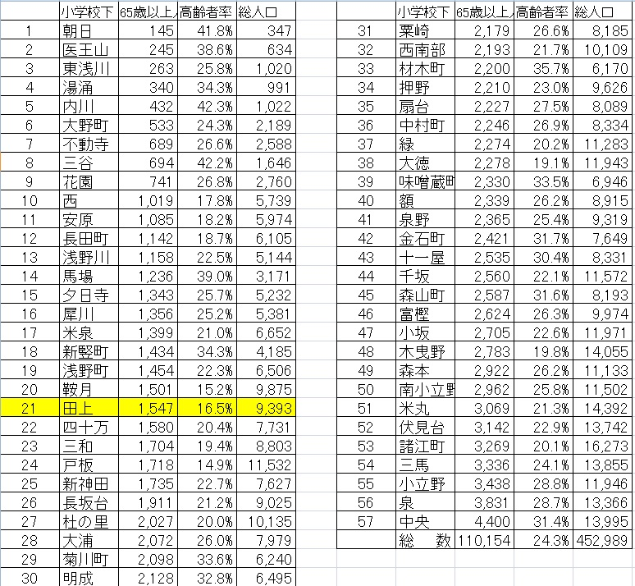

Slide 8
(2)金沢市における介護費用と保険料の推移
○ この１２年間で、介護保険の総費用は約２.２倍に増加。 保険料の基準額は１.８倍に増加。
① 介護保険の総費用（※）
３０６
億円
２５６
億円
２２５
億円
１９８
億円
１３７
億円
第１期（Ｈ１２年度）
第２期（Ｈ１５年度）
第３期（Ｈ１８年度）
第４期（Ｈ２１年度）
第５期（Ｈ２４年度）
※介護保険に係る事務コストや人件費などは含まない（地方交付税により措置されている）。
② 65歳以上が支払う保険料 〔 基準額 の推移〕
第１期（Ｈ12～14年度） 第２期（Ｈ15～17年度） 第３期（Ｈ18～20年度）第４期（Ｈ21～23年度）第５期（H24～26年度）
(2000～2002) (2003～2005) (2006～2008) (2009～2011) (2012～2014)
３，１５０円
３，９３０円
（＋２５％）
４，７５０円
（＋２１％）
４，７５０円
（０％）
５，６８０円
（＋２０％）
Notes:
５ページをご覧ください。
この１２年間で、介護保険の総費用は、制度創設時の平成１２年度には１３７億円だったものが、平成２４年度には３０６億円となり、約２．２倍に増加しております。
また、保険料は被保険者の所得等に応じて決まりますが、標準的な保険料としての基準額は、平成１２年度が３，１５０円だったものが平成２４年度には５，６８０円となり、約１．８倍に増加しており、介護保険の総費用の増加により、保険料も増加が続いている状況にあります。

Slide 9
介護給付と保険料の推移
○ 市町村は３年を１期（２００５年度までは５年を１期）とする介護保険事業計画を策定し、３年ごと
に見直しを行う。
○ 保険料は、３年ごとに、事業計画に定めるサービス費用見込額等に基き、３年間を通じて財政の均衡
を保つよう設定される。（３年度を通じた同一の保険料）
事業運営期間
事業計画
給付（総費用額）
保険料
改定率
２０００年度
２００１年度
２００２年度
２００３年度
２００４年度
２００５年度
２００６年度
２００７年度
２００８年度
２００９年度
２０１０年度
２０１１年度
２０１２年度
２０１３年度
２０１４年度
第一期
第 一 期
3.6兆円
2,911円
（全国平均）
4.6兆円
5.2兆円
H15年度改定
▲2.3％
第二期
第 二 期
5.7兆円
3,293円
（全国平均）
H17年度改定
▲1.9％
6.2兆円
6.4兆円
H18年度改定
▲0.5％
第三期
第三期
6.4兆円
4,090円
（全国平均）
6.7兆円
6.9兆円
H21年度改定
＋3.0％
第四期
第四期
7.4兆円
4,160円
（全国平均）
7.8兆円
8.3兆円
H24年度改定
＋1.2％
第五期
第五期
8.9兆円
4,972円
（全国平均）
9.4兆円
10.0兆円
消費税引き上げに伴う
H26年度改定＋0.63％
・・・
8,200円
程度
２０２５年度
21兆円程度（改革シナリオ）
※2011年度までは実績であり、2012～2013年は当初予算、2014年は当初予算（案）である。
※2025年度は社会保障に係る費用の将来推計について（平成24年３月）
※2012年度の賃金水準に換算した値
Notes:
７ページをご覧ください。
市町村は３年を１期とする介護保険事業計画を策定し、３年ごとに保険料の見直しを行っておりますが、高齢者の増加に伴いまして、保険料は、２０２５年には８，２００円程度に達すると国は推計しております。

Slide 10
（19）第１号被保険者（６５歳以上）の保険料
基準額（月額）
12～14年度
3,150円
15～17年度
3,930円
18～23年度
4,750円
24～26年度
5,680円

Slide 11
（20）保険料の減免状況
○ 減免件数全体では、微減である。内訳としては、拘禁または海外居住による減免が増加し、本人及び家族の収入が少ないことによる減免が減少している。

Slide 12
介護保険制度の仕組み
市町村（保険者）
介護サービス事業者
費用の９割分
の支払い
○在宅サービス
・訪問介護
・通所介護 等
○地域密着型サービス
・夜間対応型訪問介護
・認知症対応型共同生活介護 等
○施設サービス
・特別養護老人ホーム
・老人保健施設 等
市町村
都道府県
国
税 金
１２．５％
１２．５％（※）
２５％（※）
５０％
※施設等給付の場合は、
国２０％、都道府県１７．５％
保険料
２１％
２９％
請求
５０％
人口比に基づき設定
（平成24－26年度）
１割負担
全国プール
居住費・食費
サービス利用
個別市町村
保険料
医療保険とあわせて
給料から天引き
保険料
原則年金からの天引き
要介護認定
第１号被保険者
・65歳以上の者
第２号被保険者
・40歳から64歳までの者
加入者（被保険者）
Notes:
まず、介護保険制度の仕組みについて、３ページの図で説明させていただきます。
介護保険は、左上に表示した「市町村」と下に表示した「加入者」、右上に表示した「介護サービス事業者」の３者で構成されております。
皆様からは、加入者側からこの図をご覧いただくとわかりやすいと思います。
まず、加入者は、６５歳以上の１号被保険者と４０歳から６４歳までの２号被保険者で構成されております。
加入者から市町村に伸びている矢印についてですが、この１号被保険者は、原則年金からの天引きにより保険料を市町村に納入していただいております。一方、２号被保険者の保険料は、医療保険と併せて給料からの天引きにより納入していただいております。
市町村の欄に示させていただきましたのが、介護保険の財源についてでございまして、市、県、国の税金が５０％、保険料が５０％という内訳になっております。
次に、加入者から介護サービス事業者に伸びた矢印についてでございますが、加入者が介護が必要となった場合は、要介護の認定を受けまして、１割の利用料負担により介護のサービスを受けることができます。ただし、施設における居住費や食費は自己負担となっております。
受けることができるサービスについては、在宅サービスとして、自宅にヘルパーさんが来て身体介護などを受けるサービスや通所サービスとして日帰りでデイサービスセンターなどに通い、入浴や食事の提供、機能訓練などを受けるサービスなどがあり、施設サービスとして、特別養護老人ホームや老人保健施設に入所するサービスなどがあります。具体的なサービス内容につきましては、別に配布させていただきました「みんないきいき介護保険」の冊子の１０ページ以降に記載がございますので、ご参照ください。
簡略化して記載しておりますが、介護保険はこのような制度となっております。

Slide 13
悪魔のサイクル
保険料は介護費の５０％
一般財源からの措置を禁じている
段階変えても 総額は変えられない
→高齢化、介護サービス受ける人が増えれば
保険料が増加するのは当たりまえ

Slide 14
国がもっと負担を！
国からのお金も結局は税金ではないの？
若い方への負担が増えるのでは？
→だから税制を応能負担原則にしなければならない
ムダ使いやめなければならない
→若い世代の負担は減少
→子どもも生まれる、みんなもの買う
→税収UP→介護にも当てられる

Slide 15
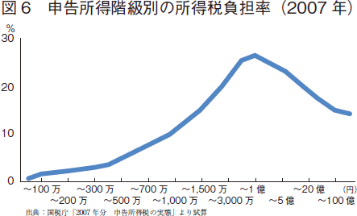
所得が１億を超えると、税率が下がる！

Slide 16
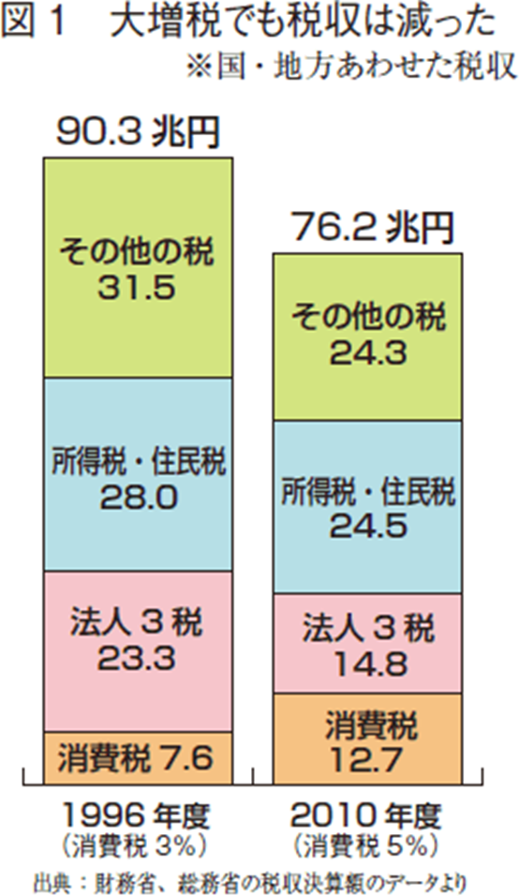
消費税８％でよくなった？
保険料もあがる
介護負担もあげようとしてる
介護だけじゃなく、年金も
医療保険も、子育ても・・

Slide 17
⑧一定以上の所得のある利用者の自己負担を引き上げ
【基本的考え方】
○ 保険料の上昇を可能な限り抑えつつ、現役世代の過度な負担を避けるとともに、
高齢者世代内で負担の公平化を図っていくためには、65歳以上の被保険者のうち、
一定以上の所得のある方に、2割の利用者負担をしていただくことが必要
○ なお、高額介護サービス費の仕組みに基づき利用者負担には月額上限（一般世帯
37,200円）が設けられていることから、負担割合が２割となっても、対象者全員の負担
が必ず２倍となるものではない。
【対象となる者】
○ ２割負担となるのは、基準以上の所得を有する本人のみ。
○ 同一世帯に他に介護サービスを利用する方がいても、その方自身の所得が基準
以上でなければ、その方は２割負担とはならない。
【具体的な基準】
○ ２割負担とする所得の水準については、６５歳以上の被保険者のうち所得上位
20％に相当する基準である合計所得金額１６０万円以上を基本として検討中。
（政令で規定）

Slide 18
⑨施設利用者の食費・居住費の見直し （資産等の勘案）
○ 介護保険施設の入所等にかかる費用のうち、食費及び居住費は本人の自己負担が原則となっているが、住民税非課税世帯である入所者については、その申請に基づき、食費及び居住費の負担を軽減
○ 福祉的な性格や経過的な性格を有する制度であり、預貯金を保有するにもかかわらず、保険料を財源とした給付が行われることは不公平であることから、資産を勘案する等の見直しを行う。
＜現在の補足給付（負担軽減のための給付）と施設利用者負担＞
※ ユニット型個室の例
【補足給付】
居住費：3.5万円
食 費：3.3万円
【補足給付】
居住費：3.5万円
食 費：3.0万円
【補足給付】
居住費：2.0万円
食 費：2.2万円
第1段階 | ・生活保護受給者 ・市町村民税世帯非課税の老齢福祉年金受給者
第2段階 | ・市町村民税世帯非課税であって、 課税年金収入額＋合計所得金額が80万円以下
第3段階 | ・市町村民税世帯非課税であって、 利用者負担第２段階該当者以外
第4段階～ | ・市町村民税本人非課税・世帯課税 ・市町村民税本人課税者
負担軽減の対象
居住費
食費
１割負担
8.5万円
4.9万円
5.2万円
13万円～
（※）認定者数：１０３万人、給付費：２８４４億円［平成２３年度］
＜見直し案＞
預貯金等
一定額超の預貯金等（単身では1000万円超、夫婦世帯では2000万円超程度を想定）がある場合には、対象外。 →本人の申告で判定。金融機関への照会、不正受給に対するペナルティ（加算金）を設ける
配偶者の所得
施設入所に際して世帯分離が行われることが多いが、配偶者の所得は、世帯分離後も勘案することとし、配偶者が課税されている場合は、補足給付の対象外
非課税年金収入
補足給付の支給段階の判定に当たり、非課税年金（遺族年金・障害年金）も勘案する

Slide 19
施設から地域へ

Slide 20
（９） サービス給付の状況
○ 給付費は、月で約2５億円となっており、中でも在宅給付の割合が伸び続けており、6割を超えている。
施設型を抑制し居宅へ

Slide 21
（８） サービス利用者数
○ サービス利用者の約7割が、ホームヘルパー、デイサービス、ショートステイなど居宅でサービスを受けており、16.9％の方が施設入居者。グループホームなどの地域密着型サービスの利用者が9.5％となっている。

Slide 22
介護の希望（本人の希望）
【自分が介護が必要になった場合】
最も多かったのは「家族に依存せずに生活できるような介護サービスがあれば自宅で介護を受けたい」で46％、2位は「自宅で家族の介護と外部の介護サービスを組み合わせて介護を受けたい」で24％、3位は「有料老人ホームやケア付き高齢者住宅に住み替えて介護を受けたい」で12％。
（資料） 「介護保険制度に関する国民の皆さまからのご意見募集（結果概要について）」（厚生労働省老健局）
Notes:
９ページをご覧ください。
この資料は、自分が介護が必要になった場合の国の調査結果です。
最も多かったのは、自宅で生活したいという希望で、１位と２位を合わせると、
７０％と大きな割合を占めております。

Slide 23
・特養待機者は全国で5２万人
金沢では１4００名
・富山のアンケート結果
→介護者の34%がうつ
現実は厳しいし、介護は専門の力も必要

Slide 24
国はなぜ施設から出すのか

Slide 25
（15）個別サービスの利用状況
サービス種類別第１号被保険者1人当たり給付月額（平成25年10月）
Notes:
【政策評価システム 指標E（H25.10）】

Slide 26
施設入居が増えると、介護費用が増える
→特養老人ホームはもうつくらない
病院からもしめだし（在院日数減らす）
→民間の有料老人ホームへ
だが、高いので入れない
→在宅へ

Slide 27
⑥特別養護老人ホームの重点化
○ 原則、特養への新規入所者を要介護度３以上の高齢者に限定し、在宅での生活が困難な中重度の要介護者を支える施設としての機能に重点化【既入所者は除く】
○ 他方で、軽度（要介護１・２）の要介護者について、やむを得ない事情により、特養以外での生活が著しく困難であると認められる場合には、市町村の関与の下、特例的に、入所を認める
【 参考：要介護１・２であっても特養への入所が必要と考えられる場合 】
  知的障害・精神障害等も伴って、地域での安定した生活を続けることが困難
  家族等による虐待が深刻であり、心身の安全・安心の確保が不可欠
  認知症高齢者であり、常時の適切な見守り・介護が必要
要介護度別の特養入所者の割合
≪ 施設数： ７，８３１施設 サービス受給者数：５１．１万人 （平成２５年８月） ≫
要介護１ 要介護２ 要介護３ 要介護４ 要介護５ （平均要介護度）
（３．３５）
（３．８９）
【参考】
平成23年度における特養の新規入所者
※全体の約14万人のうち要介護１・２は約１．６万人
特養の入所申込者の状況
（単位：万人）
 | 要介護１～２ | 要介護３ | 要介護４～５ | 計
全体 | １３.２ （３１.２％） | １１.０ （２６.２％） | １７．９ （４２.４％） | ４２．１ （１００％）
うち在宅の方 | ７.７ （１８.２％） | ５.４ （１２.９％） | ６．７ （１６.０％） | １９．９ （４７.２％）
※各都道府県で把握している特別養護老人ホームの入所申込者の状況を集計したもの。 （ 平成２１年１２月集計。調査時点は都道府県によって異なる。）

Slide 28
在宅介護は地域でおねがい
Notes:
次に、増加していく高齢者をどのように支えていくかということに対して、「地域包括ケアシステム」の構築が、現在、国や各自治体で進められております。
この言葉は、これからの医療・介護においてキーワードとなる言葉でありますので、この地域包括ケアシステムについてご説明させていただきます。

Slide 29





介護の将来像（地域包括ケアシステム）
２０２５年の地域包括ケアシステムの姿
病気になったら･･･
医 療
介護が必要になったら･･･
介 護
・急性期病院
・亜急性期・回復期
リハビリ病院
■在宅系サービス：
・訪問介護 ・訪問看護 ・通所介護
・小規模多機能型居宅介護
・短期入所生活介護
・24時間対応の訪問サービス
・複合型サービス
（小規模多機能型居宅介護＋訪問看護） 等
日常の医療：
・かかりつけ医
・地域の連携病院
通院・入院
通所・入所
■施設・居住系サービス
・介護老人福祉施設
・介護老人保健施設
・認知症共同生活介護
・特定施設入所者生活介護
等
住まい
・地域包括支援センター
・ケアマネジャー
■介護予防サービス
認知症の人
・自宅
・サービス付き高齢者向け住宅 等
相談業務やサービスの
コーディネートを行います。
※ 地域包括ケアシステムは、おおむね３０分以内に必要なサービスが提供される日常生活圏域（具体的には中学校区）を単位として想定
いつまでも元気に暮らすために･･･
生活支援・介護予防
老人クラブ・自治会・ボランティア・NPO 等
Notes:
１０ページをご覧ください。
そこで、最期まで自宅で生活したいという高齢者のニーズに対応し、また、今後増えていく高齢者を地域で支える体制として、地域包括ケアシステムがあります。
高齢者の暮らしにおいて不可欠な５つの要素として、住まい・医療・介護・介護予防・家事や外出などの生活支援が挙げられますが、これらが一体的に提供される地域包括ケアシステムを実現することにより、 重度な要介護状態となっても、住み慣れた地域で自分らしい暮らしを人生の最後まで続けることができるようになります。
つまり、要介護状態となっても、病院への入院や施設入所のみの選択肢だけでなく、自宅でも療養できる体制を作っていこうというものです。
特に大都市部では病院のベッドは施設が足りないという状況が顕著に発生すると予想されており、地域で高齢者の暮らしを支えていく体制、地域包括ケアシステムの構築が求められております。
資料の絵を見ますと、中央に生活の基盤となる住まいがあり、そこからおおむね３０分圏内に必要なサービスがそろっていることを示しております。
住まいを囲むものとして、病気になった場合の医療機関、介護が必要となった場合の介護サービス事業所、生活支援や介護予防の担い手として、自治会やボランティア、民生委員の方々などが示されております。
また、絵の左側には地域包括支援センターと書かれておりますが、この通称「包括」も高齢者の暮らしを支える重要な役割を担っております。次にこの包括の役割などについて説明させていただきます。

Slide 30
地域包括支援センターとは
●地域の身近な総合相談窓口として、高齢者とその家族が住み慣れた地域で安心して
暮らせるように支援する施設
●金沢市では、おおむね中学校区に１つ、市内１９か所に設置
●地域包括支援センターの機能
１ 総合相談・支援
介護・生活に関する心配ごと・困りごとへの相談・支援を行う。
２ 包括的・継続的ケアマネジメント
地域のかかりつけ医や民生委員などの関係機関と連携し、安心して暮らせるよう
にネットワーク作りを行う。
３ 権利擁護
安心して暮らせるよう、成年後見制度の活用や高齢者虐待防止、消費生活の
被害防止などに対応する。
４ 介護予防ケアマネジメント
介護予防プランの作成や介護予防教室の開催などを通じて、できるだけ介護状態
にならないように適切なアドバイスを行う。
Notes:
１１ページをご覧ください。
地域包括支援センターとは、地域の身近な総合相談窓口として、高齢者とその家族が住み慣れた地域で安心して暮らせるように支援する施設でございます。
現在金沢市では、おおむね中学校区に１つ、市内１９か所に設置されており、その機能としては、 介護・生活に関する心配ごと・困りごとへの相談・支援を行ったり、地域のかかりつけ医や民生委員などの関係機関と連携し、高齢者が安心して暮らせるようにネットワーク作りを行うなどの業務を行っております。
高齢者の方々が生活に困った場合には、まずこの包括にご相談いただければと思います。
この包括の連絡先等につきましては、配布させていただきました「みんないきいき介護保険」のパンフレットの一番最後のページに掲載しておりますのでご参照ください。

Slide 31
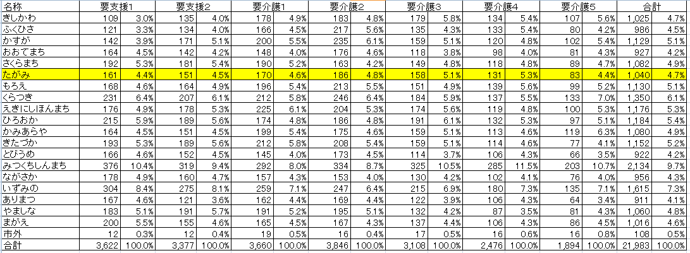

Slide 32
金沢市の地域性を踏まえた地域包括ケアシステムの構築
１ 古くから培われてきた豊かな地域コミュニティの土壌
２ 比較的豊かな医療機関
３ 比較的充実している介護保険サービスの基盤
地域包括ケアシステムの構築に当たっては、金沢市のこうした状況を踏まえ、地域の医療・介護に係る社会資源を有効に活用するとともに、地域コミュニティの互助の力を最大限に発揮できる地域に立脚した地域包括ケアシステムを構築していくことが求められる。
Notes:
１２ページをご覧ください。
「金沢市の地域性を踏まえた地域包括ケアシステムの構築」としまして、金沢市にふさわしい地域包括ケアシステムを構築していくためには、金沢市の地域性を踏まえることが重要であると考えております。
金沢市の地域性としましては、
１点目としては、比較的古くから町会が組織され、大多数の世帯が加入するなど、古くから培われてきた豊かな地域コミュニティの土壌があります。
（第２次世界大戦以前に発足した町会が約半数を占めるなど古くから町会が組織され、大多数の世帯が加入しているほか、地区社会福祉協議会、善隣館、民生委員児童委員、公民館など多様な主体による地域活動が活発に行われている。）
２点目としては、全国的にみて、病院や診療所が多いなど、比較的豊かな医療機関があります。
（金沢市のほか近隣の３市２町が属する二次医療圏である「石川中央医療圏」の平成23年時点の10万人当たりの病院数は8.3施設（全国6.7施設）、病床数は1,758床（全国1,238床）と全国平均値を上回っている。また、診療所についても同年時点の10万人当たりの診療所数は79.1施設（全国77.9施設）、病床数は111床（全国101床）と全国平均値を上回っており、金沢市の医療資源は相対的に見て豊富であるといえる。）
３点目としては、全国的にみて、介護保険施設が多く、また介護保険サービスを提供する体制が整っているなど、比較的充実している介護保険サービスの基盤がございます。
（介護保険施設等の整備においては、平成23年時点で介護老人福祉施設の整備率（定員／高齢者人口）は1.87％（全国1.50％）、介護老人保健施設は1.37％（全国1.08％）と全国の整備率を上回っている。また、訪問系、通所系、宿泊・居住系等、いずれのサービスにおいても、一人あたりの給付額は全国平均値を上回っていることから、金沢市の介護サービス基盤は、相対的に見て充実しているといえる。）
地域包括ケアシステムの構築にあたっては、金沢市のこうした状況を踏まえ、地域の医療・介護に係る社会資源を有効に活用するとともに、地域コミュニティの互助の力を最大限に発揮できる地域に立脚した地域包括ケアシステムを構築していくことが求められると考えております。

Slide 33
○予防給付のうち訪問介護・通所介護について、市町村が地域の実情に応じた取組ができる介護保険制度の地域支援事業へ
移行（２９年度末まで）。
○既存の介護事業所による既存のサービスに加えて、NPO、民間企業、ボランティアなど地域の多様な主体を活用して高齢者を
支援。高齢者は支え手側に回ることも。
予防給付
（全国一律の基準）
地域支援事業
既存の訪問介護事業所による身体介護・生
活援助の訪問介護
・専門的なサービスを必要とする人に
は専門的なサービスの提供
（専門サービスにふさわしい単価）
・多様なニーズに対
するサービスの拡
がりにより、在宅生
活の安心確保
サービスの充実
移行
訪問介護
ＮＰＯ、民間事業者等による掃除・洗濯等の
生活支援サービス
住民ボランティアによるゴミ出し等の生活支
援サービス
・多様な担い手による多様なサービス（多様な単価、住民主体による低廉な
単価の設定、単価が低い場合には
利用料も低減）
既存の通所介護事業所による機能訓練等
の通所介護
同時に実現
移行
ＮＰＯ、民間事業者等によるﾐﾆﾃﾞｲｻｰﾋﾞｽ
・住民主体のサービ
ス利用の拡充
・認定に至らない
高齢者の増加
・重度化予防の推進
通所介護
費用の効率化
ｺﾐｭﾆﾃｨｻﾛﾝ、住民主体の運動・交流の場
・支援する側とされる側という画一的
な関係性ではなく、サービスを利用
しながら地域とのつながりを維持で
きる
・能力に応じた柔軟な支援により、
介護サービスからの自立意欲が向上
リハビリ、栄養、口腔ケア等の専門職等関与
する教室
介護予防・生活支援の充実
・住民主体で参加しやすく、地域に根ざした介護予防活動の推進
・元気な時からの切れ目ない介護予防の継続
・リハビリテーション専門職等の関与による介護予防の取組
・見守り等生活支援の担い手として、生きがいと役割づくりによる互助の推進

Slide 34
介護保険制度の改正の主な内容について
１ 地域包括ケアシステムの構築
２ 費用負担の公平化
高齢者が住みなれた地域で生活を継続できるようにするため、介護、医療、予防、生活支援、住まいを充実。
低所得者の保険料軽減を拡充。また、保険料上昇をできる限り抑えるため、所得や資産のある人の利用料負担を見直す。
サービスの充実
低所得者の保険料軽減を拡充
○地域包括ｹｱｼｽﾃﾑの構築に向けた地域支援事業の
充実
① 在宅医療・介護連携の推進
※② 認知症施策の推進
③ 地域ケア会議の推進
④ 地域支え合い推進員の配置
※⑦ 低所得者の保険料の軽減割合を拡大
重点化・効率化
※⑧ 一定以上の所得のある利用者の自己負担を
引き上げ
※⑨ 施設利用者の食費・居住費の見直し
低所得の施設利用者の食費・居住費を補塡する
要件に資産などを追加
重点化・効率化
※⑤ 生活支援サービスの充実
全国一律の予防給付（訪問介護・通所介護）を
市町村が取り組む事業に移行し、多様化
※⑥ 特別養護老人ホームの重点化
特別養護老人ホームの新規入所者を、
原則、要介護3以上に限定（既入所者は除く）
Notes:
１２ページをご覧ください。
次に、先日の国会で関係法律が可決成立した介護保険制度の改正の主な内容について簡単に触れさせていただきます。
改正の主な内容は、①の地域包括ケアシステムの構築と②の費用負担の公平化の２つの柱で構成されております。
①の地域包括ケアシステムの構築は、高齢者が住みなれた地域で生活を継続できるようにするため、介護、医療、予防、生活支援、住まいを充実していくための制度改正であり、 ②の費用負担の公平化は、低所得者の保険料軽減を拡充し、また、保険料上昇をできる限り抑えるため、所得や資産のある人の利用料負担を見直すことが改正の内容となっております。
本日は、時間が限られておりますので、 制度改正については、後ほど片田委員の説明の中で触れさせていただきたいと思います。
私からは以上でございます。

Slide 35
高い保険料を払い続けてきたのに、いざ必要になったときに使えない
のは、おかしい！

Slide 36
長寿安心プラン２０１５
２０１５年３月に示される。
２０１５～２０１７年までの３年間の計画。
・介護保険事業計画・・保険料など
・老人福祉計画・・施設など
上位に、
地域包括ケアプラン（今年３月に１０年分）

Slide 37
ぜひご意見を寄せてください。
１２月に骨子案が出て、パブリックコメント開始
→年が明けたら介護フォーラム
ぜひ、市民の意見を反映させましょう！！

Slide 38
そして、
根本的に制度を見直すためにも
総選挙はチャンスです！！

